Slide 1
E.W.L
1488010 문승현
1488012 민경환

Slide 2
개임 개요
제목 | E.W.L()
소재 | 무한한 층을 가진 미지의 탑을 등반하며 성장
장르 | 로그라이크, 롤 플레잉, 턴제 전략
플랫폼 | 웹 브라우저(PC / 모바일)
기본 사양 | 해당버전 이상의 인터넷 브라우저를 지원하는 전자기기
주요 이용자 | 전략적인 게임을 좋아하는 유저 죽음을 통해 성장하는 것을 좋아하는 유저 다양한 종류의 아이템을 수집하는 것을 좋아하는 유저 턴제 게임을 좋아하는 유저
Chrome | Firefox (Gecko) | Internet Explorer | Opera | Safari (WebKit)
4 | 3.5 | 8 | 10.50 | 4

Slide 3
게임 키워드
0. 구현 -지금까지 게임을 하면서 인상 깊었거나 마음에 들은 시스템의 구현
승천 - 무한한 성장 하여 탑과 성장의 극에 도달하는 것이 목적.
윤회 – 성장의 한계에 이렀다 판단되면 일부를 인계된 상태로 초기화후 재성장
무작위 - 선택하지 못하는 요소들과 들어갈 때 마다 다른 던전.
탐색 – 보다 깊은 장소에 도달할 수록 진귀한 재화를 모음.

Slide 4
게임 컨셉
캐릭터의 고유 개성과 직업을 이용하여 전략적 플레이
무작위로 설정 되는 스테이터스, 스킬을 바탕으로 성장의 갈래가 결정.
탐험을 통해 재화를 수집, 캐릭터를 고용으로 다양한 설정을 구상.
최대 5명의 파티를 구성하는 것으로 얻는 전략의 다양성

Slide 5
게임설명
특징
전열 / 후열 | 파티원들의 배치에 전열과 후열이 나뉘며 위치하고 있는 열에 따라 전투시 공격받을 조건이 달라진다
무한 성장 | 캐릭터들은 성장 한계에 도달하더라도 환생과 같은 시스템으로 무한한 성장이 가능하다. 환생을 통해 새로운 종족/스킬을 변화/획득하여 보다 강력해진다.
필드 | 무작위로 생성되며, 무한한 난이도로 생성이 가능하다.
Charge/Count Time Battle | 각기 다른 속도로 차오르는 행동력을 통하여 행동 순서를 가지게 된다

Slide 6
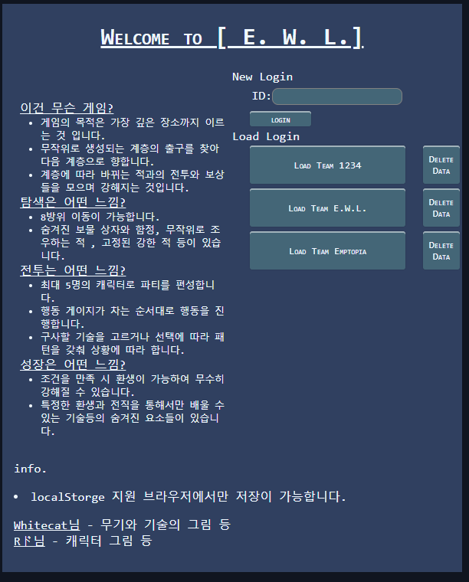
게임설명
시작 페이지
시작 페이지에서는 E.W.L 에 관한 설명과 신규 아이디 생성, 과거에 생성한 아이디를 불러오거나 삭제 가능

Slide 7
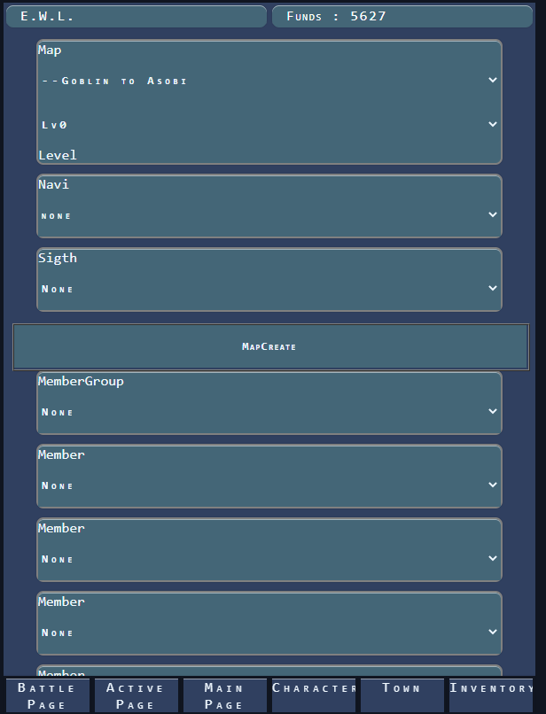
게임설명
메인 페이지
조작의 경우
사용하는 기기에 따라 다를 수는 있으며 PC 의 경우에는 마우스의 클릭 , 모바일의 경우에는 터치를 통하여 조작
메인 페이지에서는 던전에 입장, 캐릭터 창으로의 이동, 마을로의 이동, 인벤토리로의 이동이 가능

Slide 8
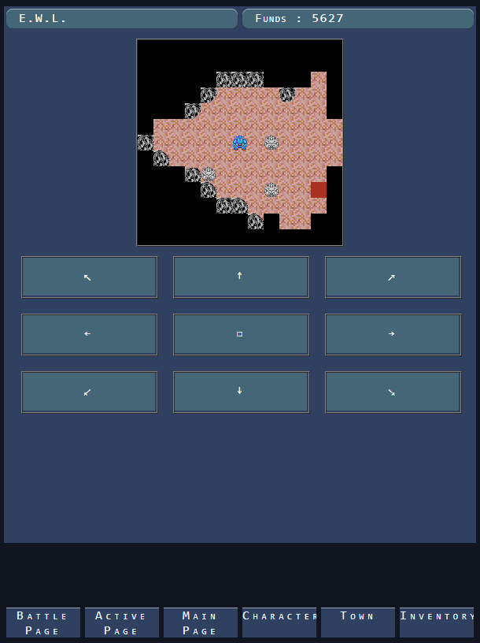
게임설명
던전
- 던전에서의 조작은 메인 페이지와 동일하기도 하지만 PC의 경우에는 키보드 숫자패드로도 조작
7 | 8 | 9
4 | 5 | 6
1 | 2 | 3
키보드의 숫자패드를 통하여 마우스 클릭보다 편하게 이동할 수 있게 된다
- 던전에서는 숨겨져 있는 다양한 보물을 찾거나 던전에 존재하고 있는 몬스터와의 전투

Slide 9
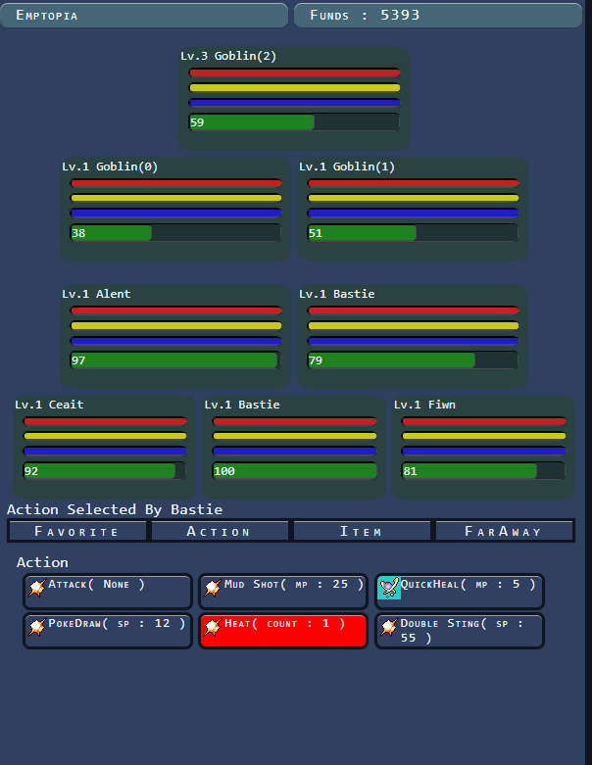
게임설명
전투시
전투에 돌입하게 되면 원하는 행동을 선택 가능함.
설정된 패턴이 있다면 패턴에 맞춰 자동으로 행동함.
Favorite의 경우 캐릭터 탭에서 사전에 등록해 놓은 기술
Action에서는 캐릭터가 사용할 수 있는 모든 기술
Item에서 전투에 사용가능한 아이템
Faraway를 통하여 전투에서 벗어남

Slide 10
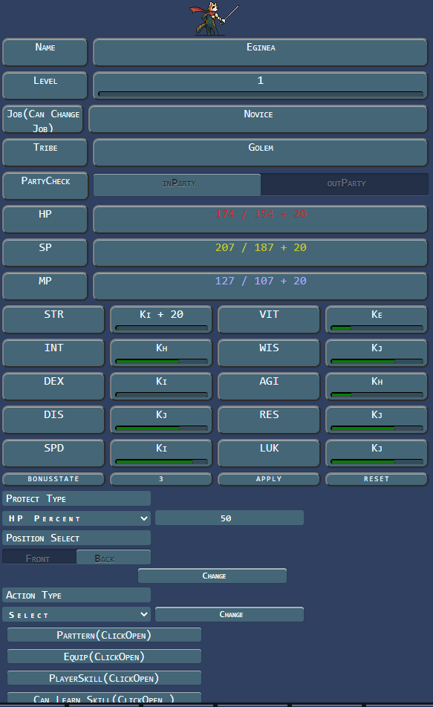
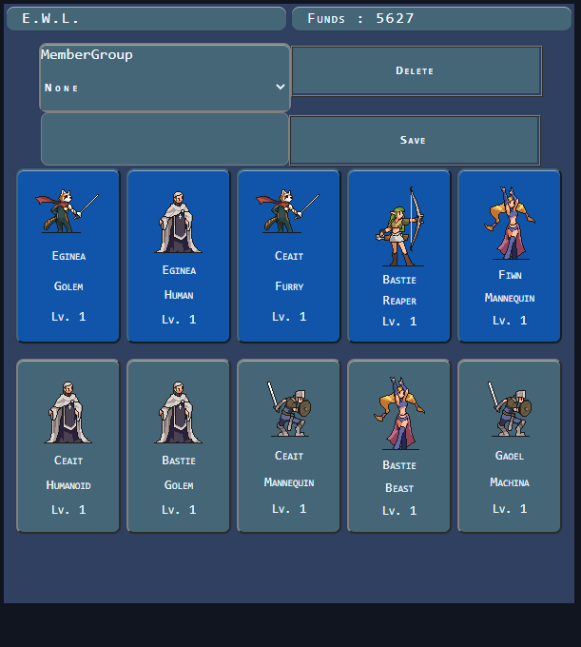
게임설명
캐릭터
- 캐릭터 창에서는 현재 고용되어 있는 동료들의 목록을 볼 수 있으며 던전으로 출격할 맴버와 파티의 전열과 후열을 설정할 수 있다
Fire를 통하여 부족하다고 생각되는 맴버를 해고 가능
Save를 통해 캐릭터의 상태를 갱신 및 저장 가능
- 캐릭터를 선택하게 되면 [그림 2] 처럼 캐릭터의 직업과 종족 능력치를 확인 할 수 있게 된다
- [그림 2]의 PartyCheck에서 출격할 맴버의 선택을 할 수 있다
[그림 1]
[그림 2]

Slide 11
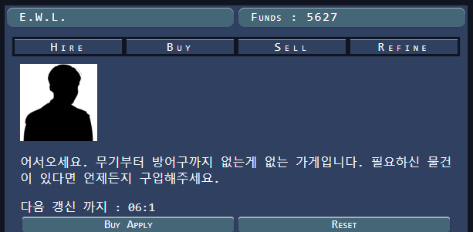
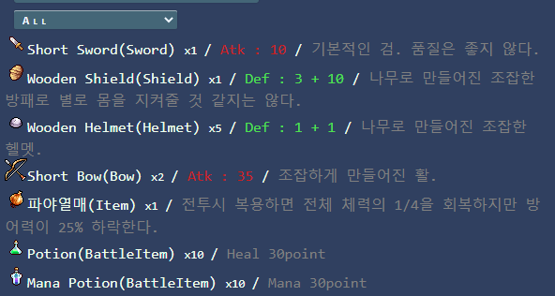
게임설명
타운 / 인벤토리
Hire를 통하여 신규 동료를 영입
Buy에서 주기적으로 바뀌는 아이템리스트로 구매가능
Sell에서는 팔기 가능
- Refine에서는 보유한 장비를 강화
- Inventorylist를 통하여 보유중인 아이템을 종류별로 확인하거나 모든 아이템을 확인 하는 것이 가능함

Slide 12
시나리오
세계의 중심에 존재한다는 거대한 기둥이 눈에 들어온다.
탑의 바닥도 꼭대기도 알 수 없는 그 기둥은 별차원의 세계로 인도해주는 관문의 역할을 하고 있다.
별차원의 세계에서는 이 세계에서는 존재하지 않는 것들이 존재하고,
심층에 가까운 것일 수록 세상을 변혁의 시대로 이끄는 것들 투성이다.
초입조차 처음 오는 이들에게 친절하지 않는 그 기둥의 심층에 다다른 이들은 모두 사람의 모습을 할 뿐 초탈한 존재다.
모두들 자신의 목표와 상충하는 이들끼리 모여 보다 깊은 심층을 목표 삼으며 오늘도 탑에 들어간다.
그렇다하더라도 죽음이 목적인 탑은 아닌 것이다.
그런 그들을 보조하기 위해 그리고 탑 주위에 이뤄진 마을을 위해 집단의 대표들이 모여 거대한 창구를 만들었다.
어려운 장소, 채취하기 난해한 것들의 위임등의 역할을 맡아주며 탑 주위의 마을이 보다 원활히 만들어준다.
그런 장소에서 새로운 꿈을 꾸며 마을에 발을 내딛는다.

Slide 13
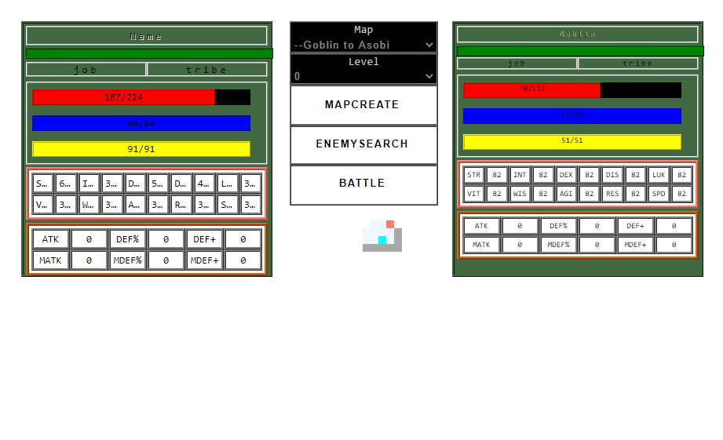
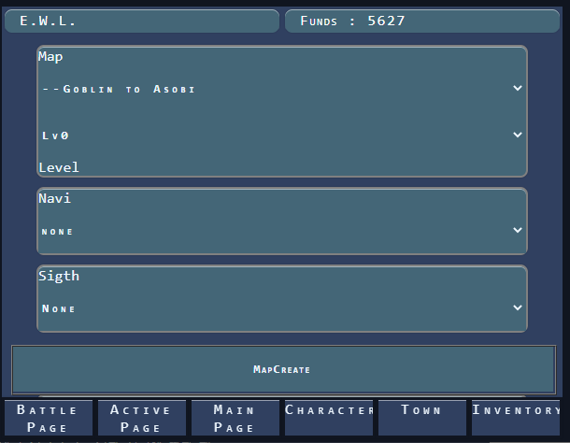
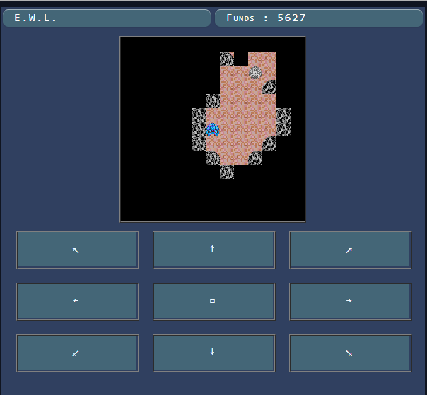
개발과정
개발 초기 단계와 중간, 현재의 메인 페이지 변화
초기에 한 페이지 안에 모든 것이 나타나 보기 불편한 점이 있었다
현재는 한 페이지 안에 나타나던 것들이 분리되어 개발 초기보다 확실히 보기 편해졌다

